Slide 1

SQLalchemy, SQLite
Python

Slide 2
Adatbázis kapcsolat, engine és base
## Dependencies
sqlalchemy
## Imports
from sqlalchemy import create_engine, Integer, String, Column
from sqlalchemy.orm import declarative_base
from sqlalchemy.orm import sessionmaker

Slide 3
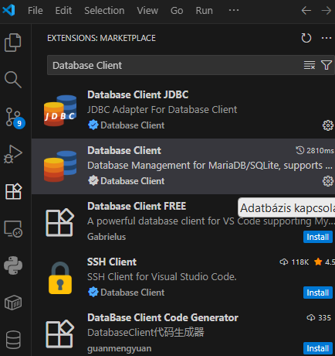
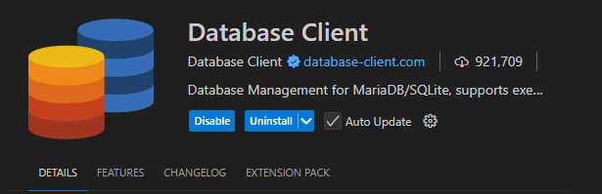
Packages, DBPATH
## Packages
Database Client
## Path to database
dbpath = "sqlite:///database.db"

Slide 4
Táblák az adatbázisban
## Tables
class User(Base):
__tablename__ = "users"
id = Column(Integer, primary_key=True)
name = Column(String)
age = Column(Integer)
class Product(Base):
__tablename__ = "products"
id = Column(Integer, primary_key=True)
name = Column(String)
brand = Column(String)
price = Column(Integer)

Slide 5
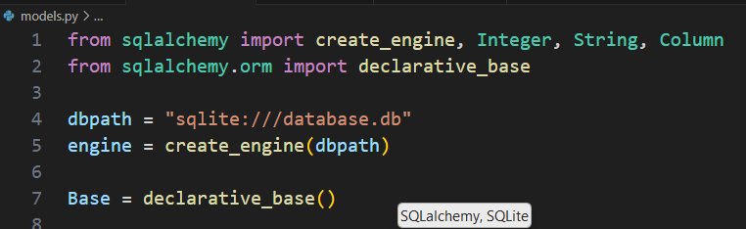
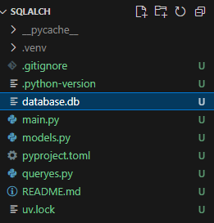
A DB és a táblák létrehozása (sqlalchemy és SQLite)

Slide 6
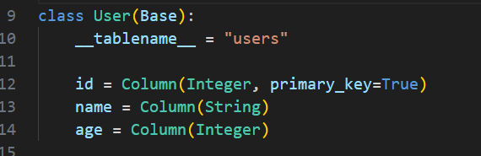

Táblák létrehozása

Slide 7

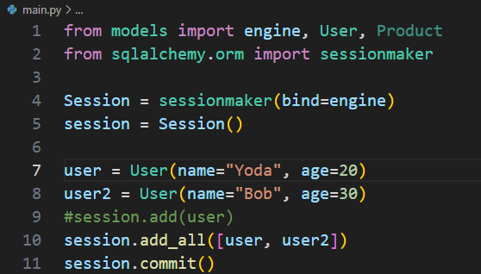
Session és Query-k

Slide 8
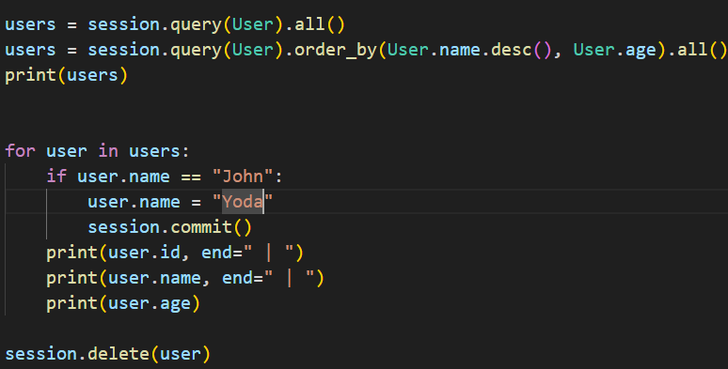
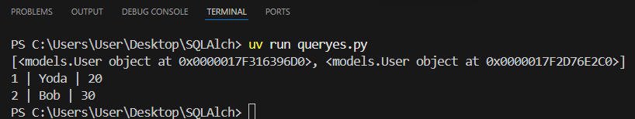
Session és Query-k

Slide 9
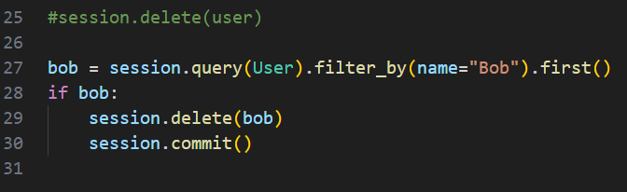
Session és Query-k - delete

